Slide 1

ESPECIALIZACIÓN REACT

Slide 2
Clase 15. REACT JS
CRUD FIREBASE 2

Slide 3
CRUD

Slide 4
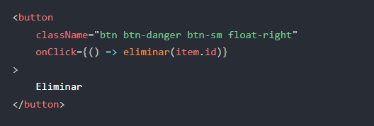
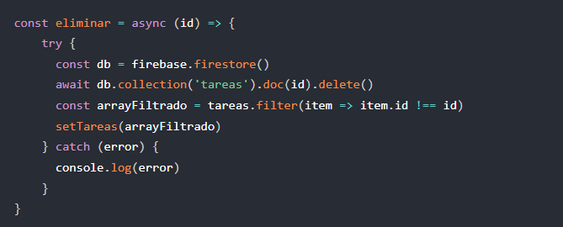
ELIMINAR documentos
https://firebase.google.com/docs/firestore/manage-data/delete-data?authuser=0

Slide 5
EDITAR documentos
https://firebase.google.com/docs/firestore/manage-data/add-data?authuser=0#update-data

Slide 6
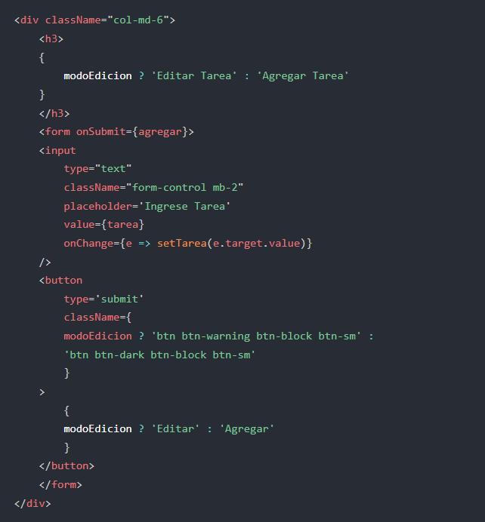
EDITAR documentos

Slide 7
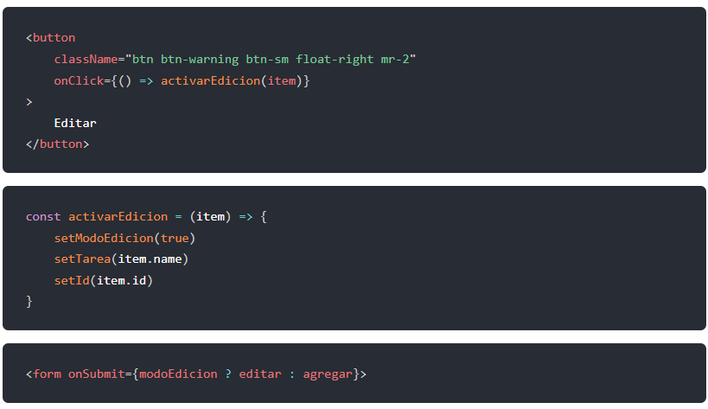
EDITAR documentos

Slide 8
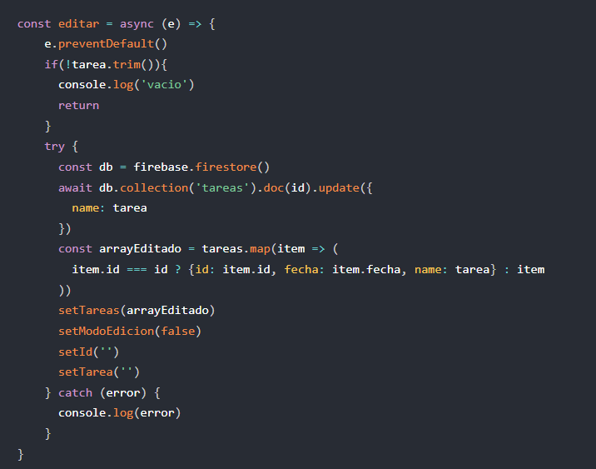
EDITAR documentos
Fuente: bluuweb

